Slide 1
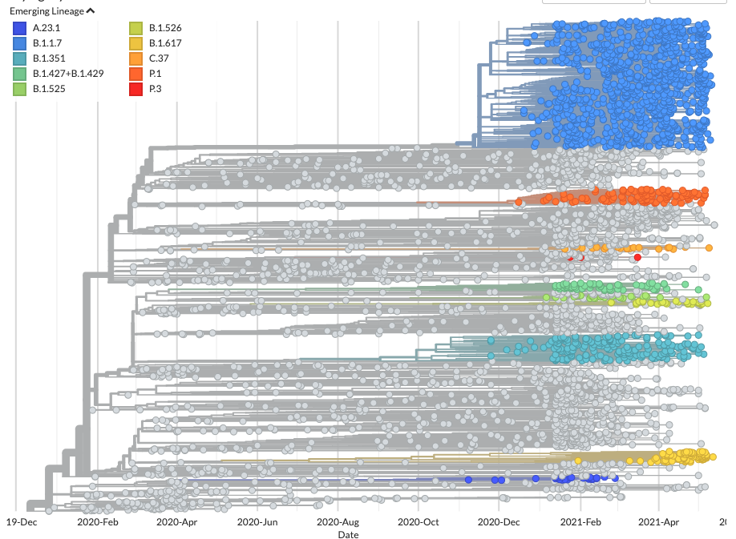
2019-Dec
2020-Feb
2020-Apr
2020-Jun
2020-Aug
2020-Oct
2020-Dec
2021-Feb
2021-Apr

